Slide 1
Smart City
Jest kreatywnym, zrównoważonym miastem, w którym jakość życia ulega poprawie, środowisko staje się bardziej przyjazne, a perspektywy rozwoju gospodarczego są silniejsze.
Jego wyróżnikiem jest inteligencja, którą można rozumieć jako sumę różnych usprawnień i udogodnień dotyczących funkcjonowania miejskiej infrastruktury i zasobów miasta, a także usług publicznych

Slide 2
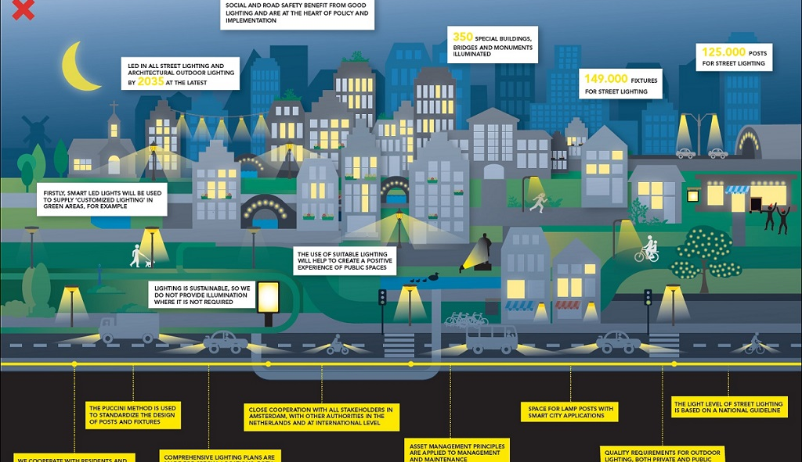
Amsterdam - rowiązania Smart City
Monitorowanie budynków miejskich w celu lepszego dostosowania systemu grzewczego do godzin pracy;
Inteligentne oświetlenie dostosowane do różnych sytuacji za pośrednictwem zdalnego sterowania i czujników, dzięki czemu może zmieniać się np. w zależności od pogody.

Slide 3
Warszawa - rowiązania Smart City
Inteligentna Sieć Ciepłownicza zastosowano instalację odpowiednich urządzeń i aplikację do zarządzania infrastrukturą przez co możliwa jest optymalizacja wykorzystania zasobów i redukcja emisji dwutlenku węgla w Warszawie o co najmniej 14,5 tys. ton w skali roku

Slide 4
Wrocław - rowiązania Smart City
Wrocławski System Ładowania Pojazdów Elektrycznych:
Zapewnienie możliwości ładowania pojazdów w ogólnodostępnych punktach przy zapewnieniu równoległej promocji,
popularyzacja tego typu transportu miejskiego.

Slide 5
Andrychów - rowiązania Smart City
W 2015r. w ramach programu SOWA z NFOŚiGW wymiana oświetlenia ulicznego z sodowego na energooszczędne oświetlenie ledowe
Wdrożono system inteligentnego sterowania oświetleniem, który pozwala na kontrolowanie każdej lampy, zużycia energii, natężenia światła oraz wszystkich parametrów eksploatacyjnych.
Korzyści: zużycie energii i ograniczenie emisji CO2 rocznie oszczędności na poziomie 70%.

